Slide 1
Nádory gastrointestinálního traktu
doc. MUDr. Tomáš Kazda, Ph.D.
MUDr. Jana Maistryszinová, Ph.D.
Klinika radiační onkologie
MOÚ
Odkazy na zdroje obrázků u autora

Slide 2
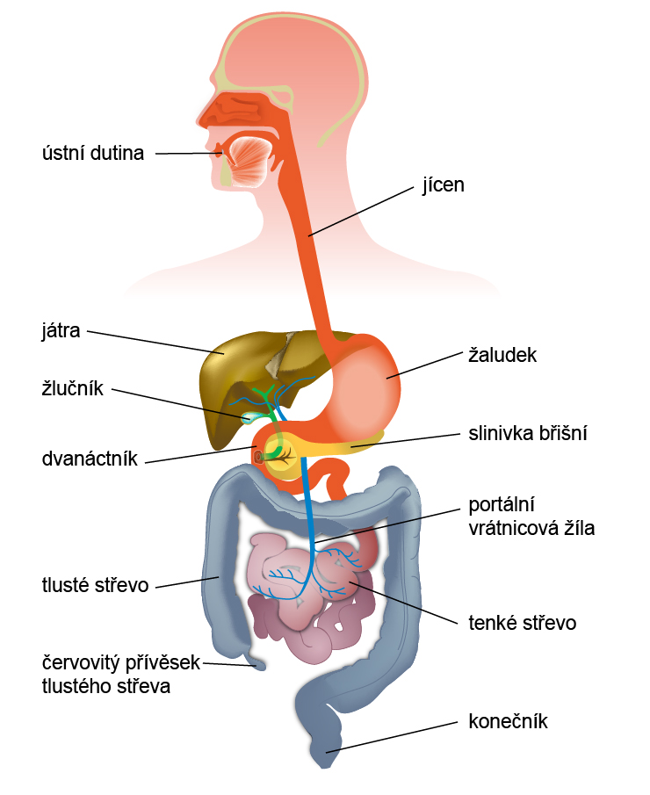

Slide 3
Společné charakteristiky nádorů GIT
většina nádorů vzniká maligní transformací slizničního epitelu
vnější etiologické faktory - životospráva
diagnostika – endoskopie, zobrazovací metody
význam mají všechny základní typy léčby – komplexní onkologické péče
(operace, radioterapie, chemoterapie, cílená léčba)
důraz na včasný záchyt onemocnění – kurativní léčba – operace (resekce)
chemoterapie: 5 fluorouracil

Slide 4
Nádory jícnu
Incidence 6,13/100 tis obyvatel, mortalita 5,3/100 tis (r.2020)
75 % pacientů tvoří muži
věkové rozmezí okolo 70. roku
Histologické podtypy
Dlaždicobuněčný (spinocelulární) karcinom – kouření, alkohol, pití horkých nápojů
Adenokarcinom – refluxní choroba jícnu - Barretův jícen, zvýšená koncentrace HCL, nadváha
V rámci duplicit- u nádorů hlavy a krku, nádorů plic
5-letý OS lokálně pokročilého onemocnění 5-30%
Notes:
Incidence adenoca mírně vzrůstá- Barretův jícen, obezita

Slide 5
Nádory jícnu
Klinické příznaky – polykací potíže, bolest při polykání, zvracení, hubnutí
Pokročilé onemocnění –píštěl (tracheoesophageální),
aspirace potravy do plic
Diagnostika - endoskopie (esofagogastroskopie) s biopsií,
RTG hrudníku (pasáž), endosonografie EUS
CT hrudníku a PET/CT
Klinická stadia
I karcinom postihuje pouze sliznici
II karcinom invaduje přes svalovinu a postihuje 1-2 uzliny
III nádor postihuje okolní struktury a mnohočetné uzliny
IV metastatické onemocnění

Slide 6
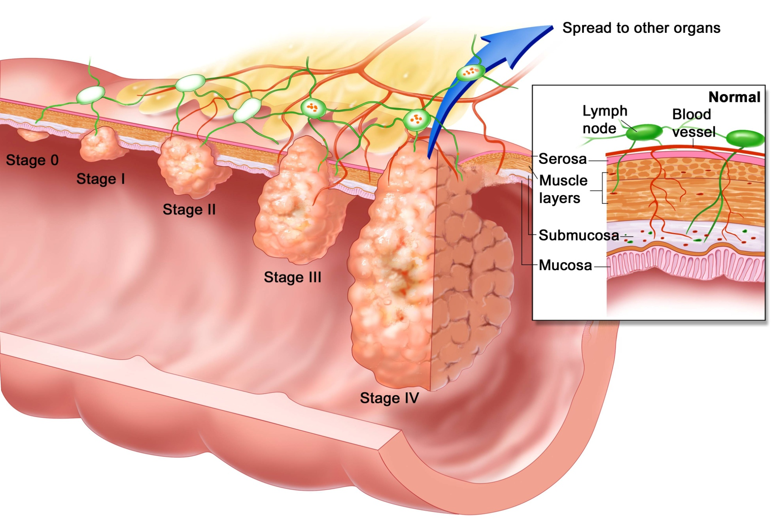

Slide 7
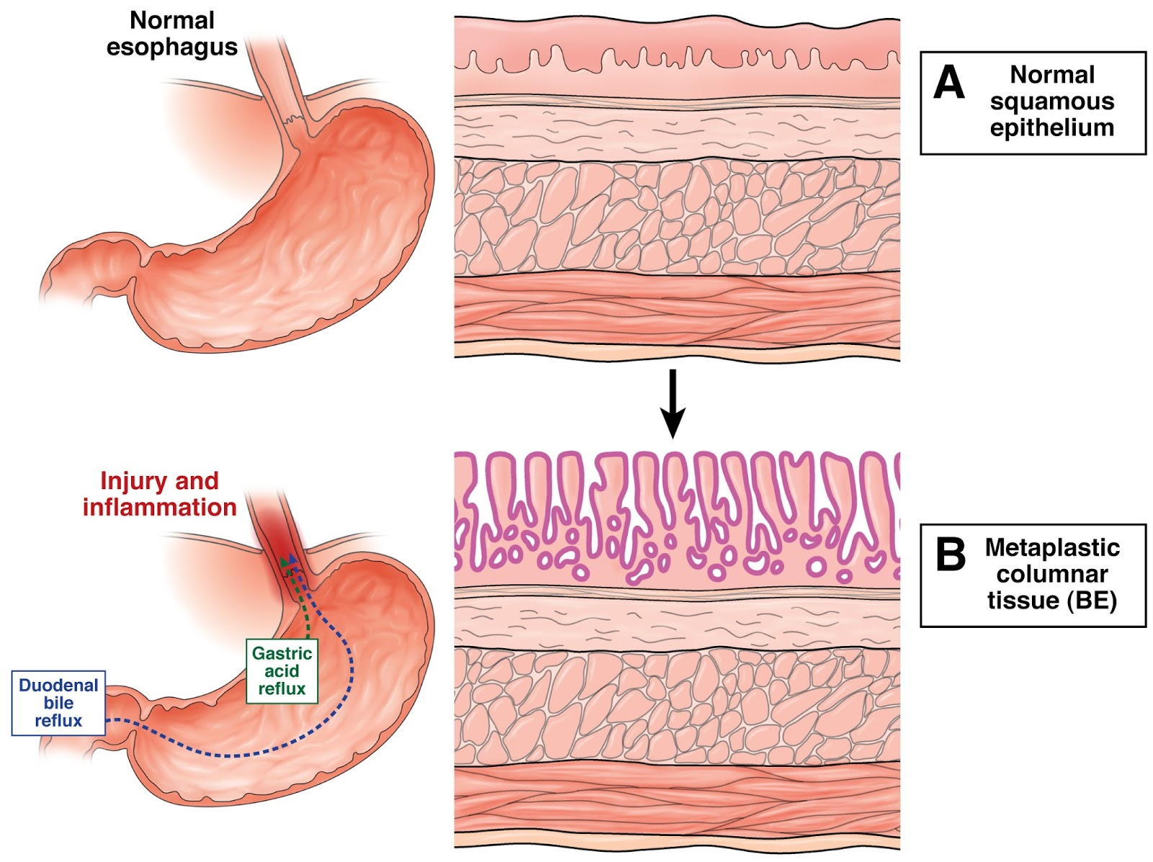
Barretův jícen, metaplazie epitelu
Metaplastické buňky jsou méně odolné vůči vlivům karcinogenů.
Notes:
Metaplazie je chorobná změna nebo přeměna tkáně. Buňky jednoho typu na sliznici vnitřního orgánu se vlivem změny okolních vlivů, například chronickým drážděním, přemění na buňky jiného typu. Odhalení této změny může pomoci odhalit příčinu, která stojí za touto změnou. Příkladem je změna buněk sliznice jícnu při dlouhodobém působení gastroezofageálního refluxu. Metaplastické buňky jsou méně odolné vůči vlivům karcinogenů.

Slide 8
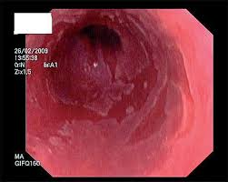
Barretův jícen

Slide 9
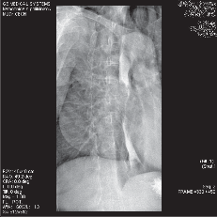
zúžení
RTG pasáž jícnu

Slide 10
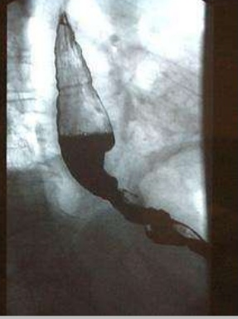
Prestenotická dilatace jícnu

Slide 11
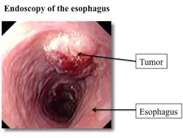

Slide 12
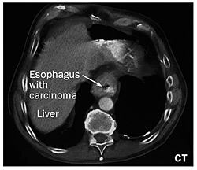
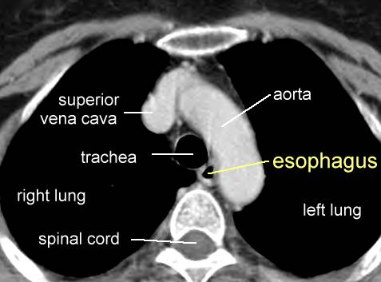

Slide 13
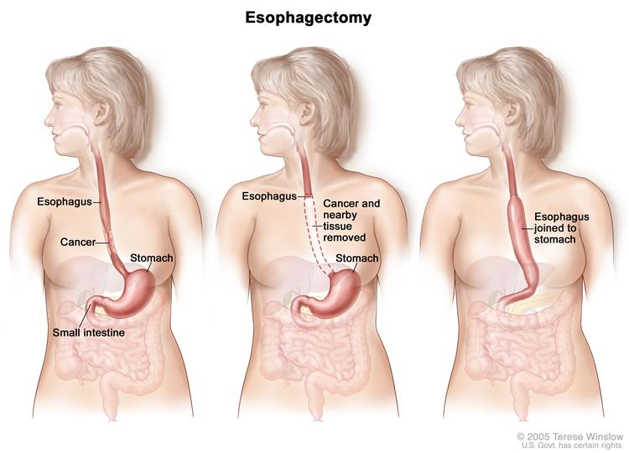
Léčba se liší stádiem onemocnění a lokalitou postižení – krční vs. hrudní úsek
radikální operační výkon je možný jen u vybraných pacientů
kombinace radioterapie a chemoterapie (neoadjuvantní, kurativní)
důraz na podpůrnou léčbu, zajištění nutrice
Tubulizace žaludku
Notes:
Stadium I endoskopické výkony

Slide 14
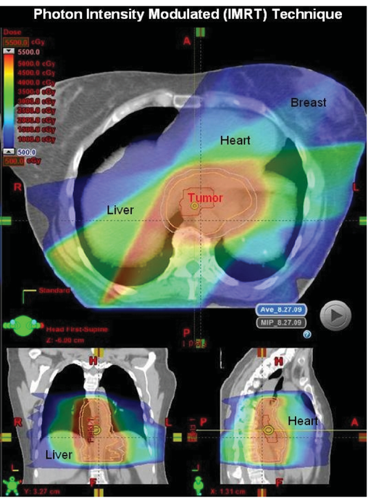
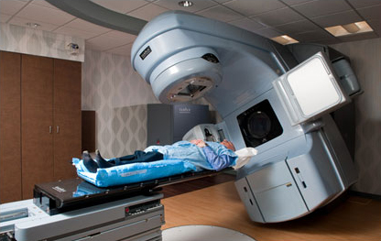
Konkomitantní chemoradioterapie CHRT- nádory krčního úseku jícnu, inoperabilní nádory
Neoadjuvantní CHRT – paklitaxel/karboplatina
event.5-FU/oxaliplatina
Imunoterapie - Checkpoint inhibitory – nivolumab v adjuvanci
Ramucirumab - anitVEGFR2
Podpůrná péče- jícnové stenty, jejunostomie, PEG
Notes:
Jedná metodA snižuej přežití 5 leté o 20%, proto kombinace léčby
Prediktivní vyšetření – vyšetření PD-L1 exprese, her2 u adenokarcinomů, MSI -H/MMR-D (mikrosatelit instability krátké nekódující repetitivní genomické sekvence, vyšší tendence k mutacím, mismatch repair deficiency, fuze NTRK (neurotrofní receporová tyrosinkinaza)

Slide 15
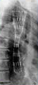
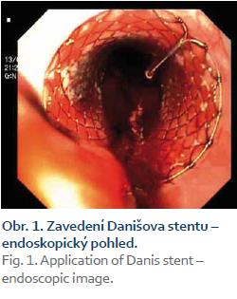
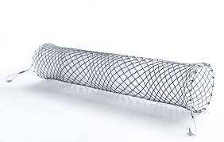

Slide 16
Nádory kolorekta
celosvětově druhou nejčastější příčinou úmrtí na nádorové onemocnění
v ČR nejvyšší incidence: 65/100.000, mortalita 32/100.000 (r. 2020)
Rizikové faktory - západní styl života, obezita, červené maso, málo vlákniny
sporadická forma 80-90 %
Střevní záněty IBD – ulcerozní kolitida, m. Crohn
hereditární syndromy 5 % (familiární adenomatosní polypóza FAP, hereditární nepolypózní kolorektální karcinom HNPCC – Lynchův sy)
Klinické příznaky- dlouho bezpříznakové, změna defekačního stereotypu, tenesmy, obstrukce- ileozní stav
krvácení, anemizace, hubnutí

Slide 17
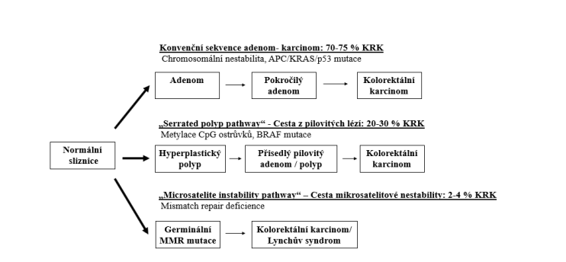
Molekulární dráhy patogeneze vzniku kolorektálního karcinomu
1990 Volgelsteina kol. - sekvence adenom-karcinom (chromozomální nestabilita s vysokým procentem aneuploidie
2010 Leggett – cesta pilovitých lézí, pravá polovina tračníku, mladší pacienti
Germinální mutace MMR – chybná oprava DNA v průběhu replikace, Lynch sy
https://dspace.cuni.cz/bitstream/handle/20.500.11956/125050/140089591.pdf?sequence=1&isAllowed=y

Slide 18
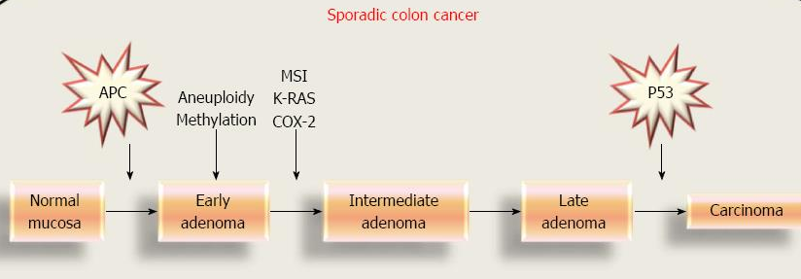
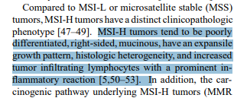
Vývoj 10 a více let
90 % adenokarcinomy, z polypů
nádory tračníku (colon) větší tendence k metastazování,
nádory rekta – lokální šíření
https://pubmed.ncbi.nlm.nih.gov/15528785/

Slide 19
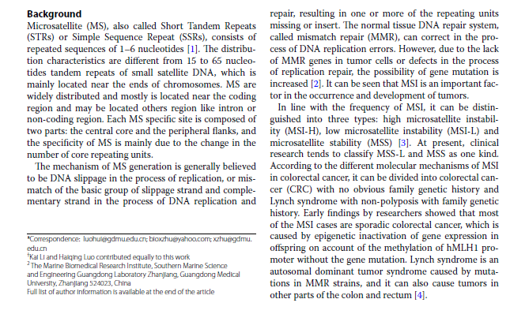
Microsatellite instability
MSI -H/MMR-D (mikrosatelit instability krátké nekódující repetitivní genomické sekvence, vyšší tendence k mutacím, mismatch repair deficiency

Slide 20
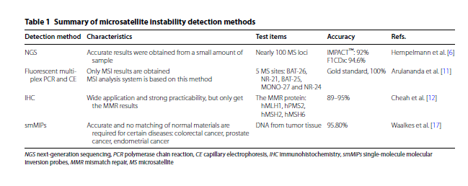
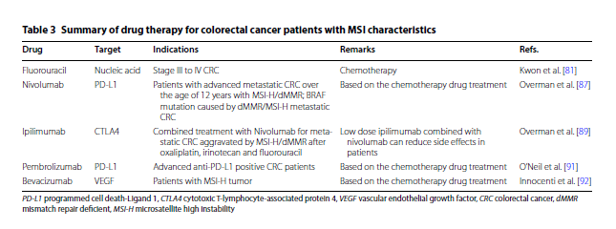

Slide 21
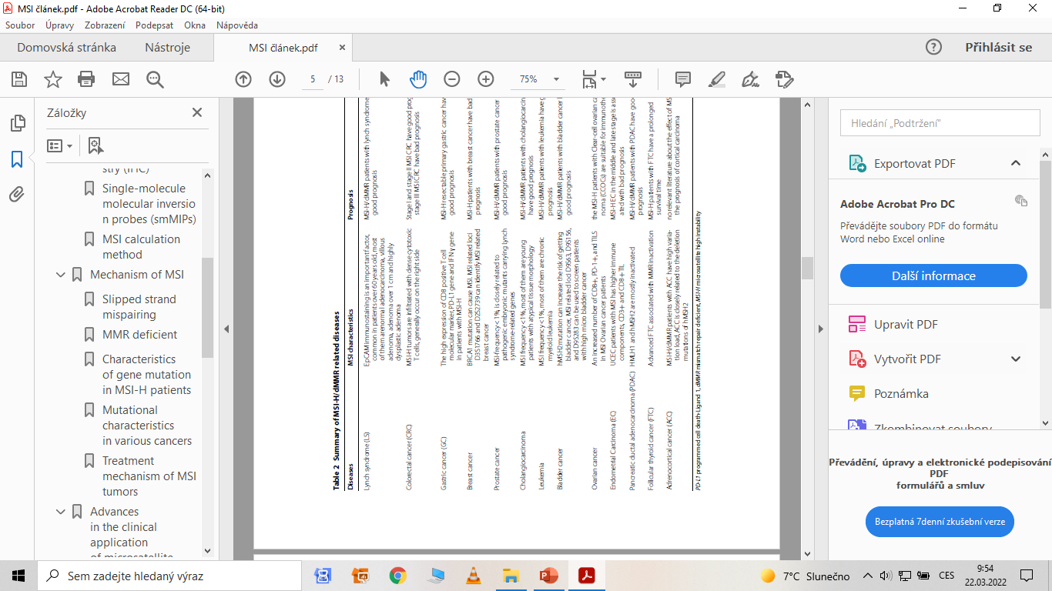

Slide 22
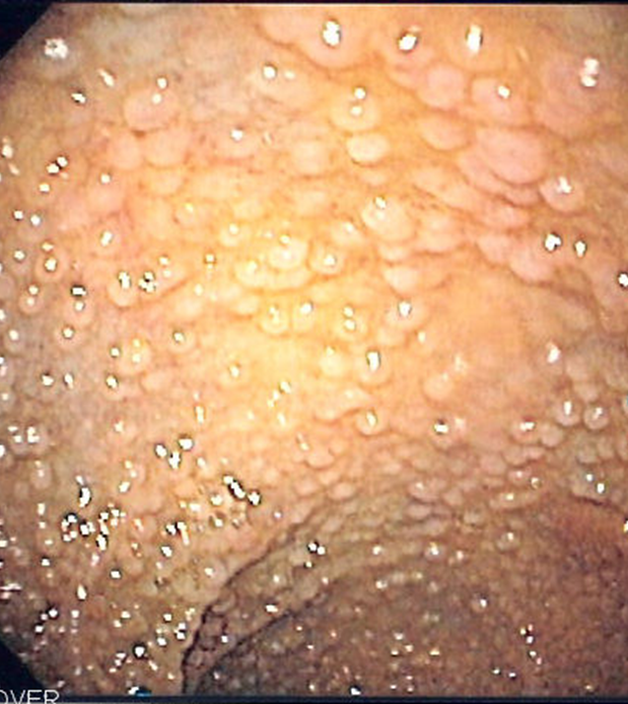
Hereditární syndromy
Familiární ademotatózní polypóza FAP
1-2 % nádorů, mnohočetné polypy střeva (stovky) , tendence k malignizaci je jistá
( 100 % v 50 letech ), distální část střeva, konečník,
AD nemoc, nádorový supresorový gen APC
Varianta Gardnerův syndrom- FAP + extrakolické projevy (podkožní fibromy, osteomy)
Hereditární nepolypózní kolorektální karcinom HNPCC (Lynchův sy)
Mutace MMR genů MLH1 a MSH1
Časný výskyt, pravá strana colon, v 10 % synchronní nádor i v jiném úseku střeva
Celoživotní riziko tumoru 80 %

Slide 23
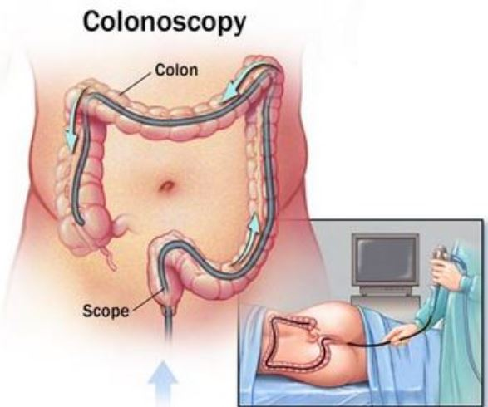
Diagnostika - vyšetření per rektum, kolonoskopie s biopsií, rektoskopie, TRUS,
MR pánve, UZ břicha, RTG plic, CT hrudníku a břicha, (CT virtuální kolonoskopie), TM CEA a Ca 19-9

Slide 24
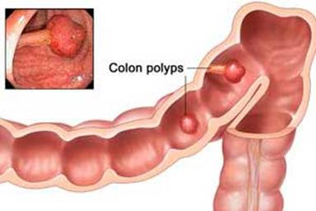
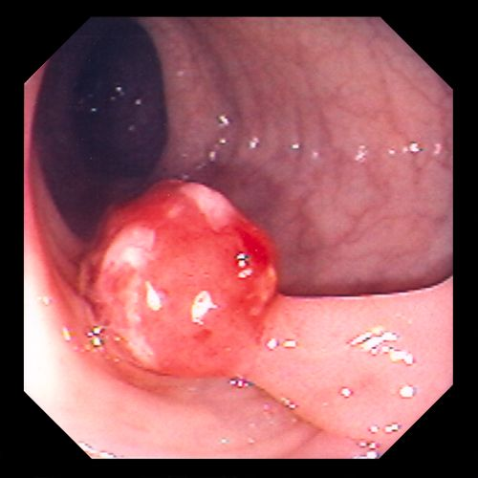

Slide 25
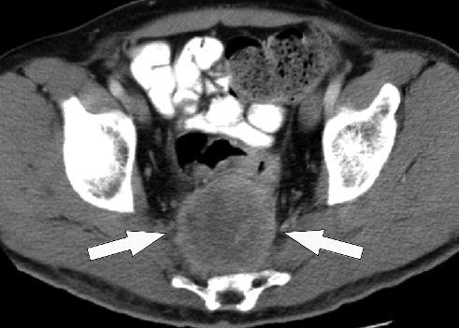

Slide 26
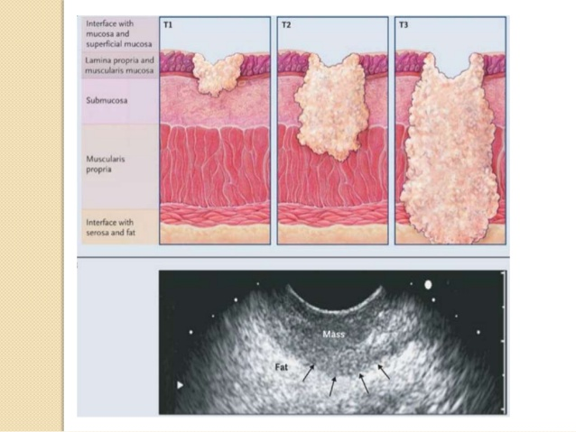

Slide 27
TNM | Rozsah šíření tumoru
Tis | Carcinoma in situ: intraepithelial or invasion of lamina propria
T1 T1sm1 T1sm2 T1sm3 | Submucosa T1sm1 – infiltrace vnitřní 1/3 submukozy T1sm2 – infiltrace střední třetiny submukózy T1sm3 – infiltrace zevní 1/3 submukózy (Annals of Oncology: Clinical practice guidelines. Volume 24, Supplement 6, October 2013)
T2 | Muscularis propria
T3 T3a T3b T3c T3d | Subserosa/perirectal tissue <1 mm 1-5 mm 5-15 mm 15+ mm
T4 | Perforation intovisceral peritoneum(a) or invasion to other organs (b)
N N1a N1b N1c N2a N2b | Regional lymphnodes 1LU + 2-3 LU + malá deposita v okolním tuku 4-6 LU + 7 a více LU +
M M1a M1b | Vzdálené metastázy 1 postižený orgán nebo set LU více než 1 postižený orgán nebo postižené peritoneum

Slide 28
Prognostická skupina | TN substage | Terapeutické možnosti
Very early (2% LR v 5 letech po LE) | cT1 sm1 N0 | Lokální excise (TEM) - nutno dosáhnout R0
 | If poor prognostic signs (cT1 sm2,3 nebo high grade nebo V1) | Resekce (TME) (or possibly CRT)
Early (good) 3-4% LR | cT1-2; cT3a (b) if middle or high, N0 (or cN1 if high), mrf-, no EMVI | Surgery(TME) alone.
 | If poor prognostic signs (crm+, N2) | Surgery (TME) + postop CRT or CTa (CRT with evaluation, if cCR wait-and-see, organ preservation)
Intermediate (bad) | cT2 very low, cT3mrf- (unless cT3a(b)and mid- or high rectum, N1-2, EMVI+, limited cT4aN0 | Preop RT (5×5 Gy) or CRT followed by TME. If CRT and cCR, wait-and-see in high risk patients for surgery.
Locally advanced (ugly) | cT3mrf+, cT4a,b, lateral node+ | Preop CRT followed by surgery (TME+more extended surgery if needed due to tumour overgrowth). 5×5 Gy with a delay to surgery in elderly or in patients with severe comorbidity who cannot tolerate CRT

Slide 29
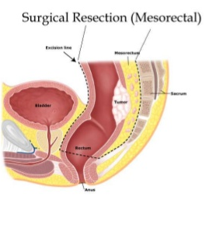
Základní chirurgické výkony
TEM transanální endoskopická mikrochirurgie
TME totální mesorektální excize
APR Abdominoperitoneální resekce

Slide 30
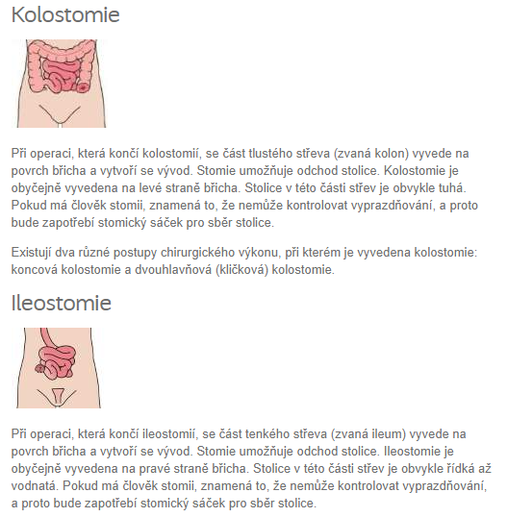

www.coloplast.cz

Slide 31
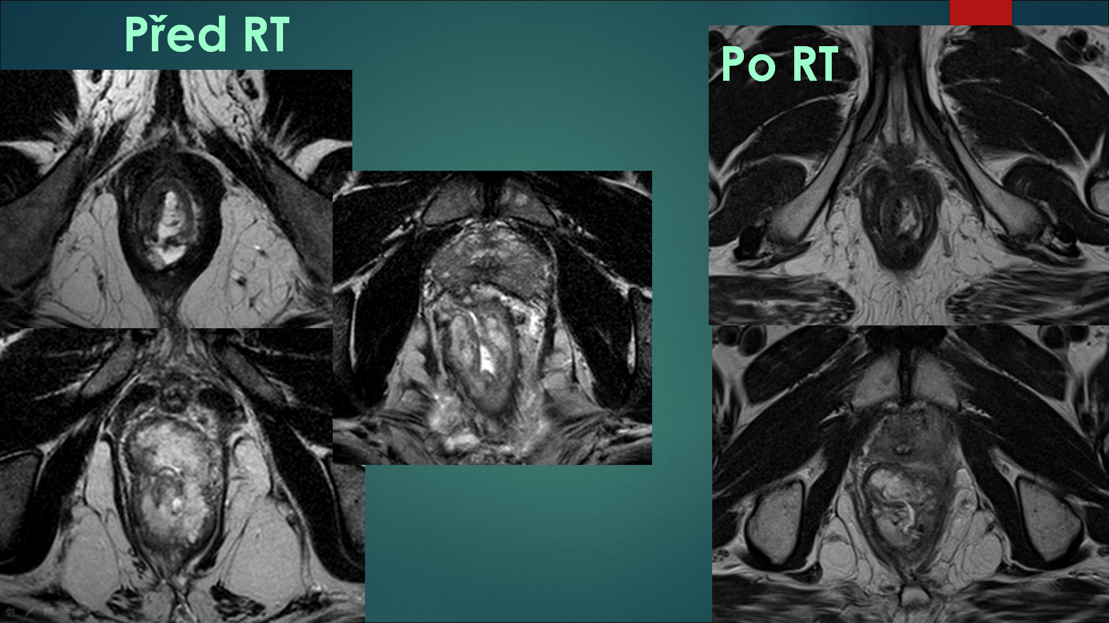
Neoadjuvantní radioterapie – downstaing tumoru

Slide 32
Důraz na správnou klasifikaci onemocnění – vliv na léčebnou strategii
chirurgie – lokální excize, hemikolektomie, totální mesorektální excize,
abdominoperineální resekce (Miles), metastazektomie, odlehčovací stomie
neoadjuvantní chemoradioterapie u nádorů rekta – RT+kapecitabin
adjuvantní chemoterapie – 5 fluorouracil, kombinace (oxaliplatina, irinotekan) 6 měsíců
Biologická léčba – anti EFGR moAb – cetuximab/panitumumab
anti VEGF moAb – bevacizumab/aflibercept
Prodloužila délku života s mts o 30 měsíců

Slide 33
Pro kvalifikované rozhodnutí o typu cílené léčby pokročilého metastatického kolorektálního karcinomu je nutné znát stav mikrosatelitové instability (MSI), resp. MMR (mismatch repair) v nádorové tkáni. mutační stav onkogenů rodiny RAS (KRAS, NRAS) a BRAF, ke zvážení je testování HER-2. Tato informace umožní plánovat dopředu léčbu ve více liniích. Onkogeny RAS představují negativní prediktivní marker pro použití cílené anti-EGFR léčby, kterou lze podat pouze v případě nemutovaného stavu onkogenů RAS (wild type). Účinnost inhibitorů EGFR cetuximabu a panitumumabu v léčbě metastatického kolorektálního karcinomu je obdobná. V případě progrese na jednom inhibitoru EGFR není indikováno podání druhého. Pro léčbu bevacizumabem, afliberceptem, ramucirumabem, regorafenibem a trifluridin/tipiracil (Lonsurf) prediktivní parametr v praxi zaveden není. Pokud není dostupná nádorová tkáň k testování RAS, lze využít tekuté biopsie
Prediktivní molekulární markery u IV. stadia onemocnění – RAS, BRAF, MSI-H (dMMR)
Molekulární testování test signální dráhy receptoru EGFR (ErbB1/HER1)- tyrosinkinázová aktivita - stimulace růstu buněk, útlum apoptózy

Slide 34
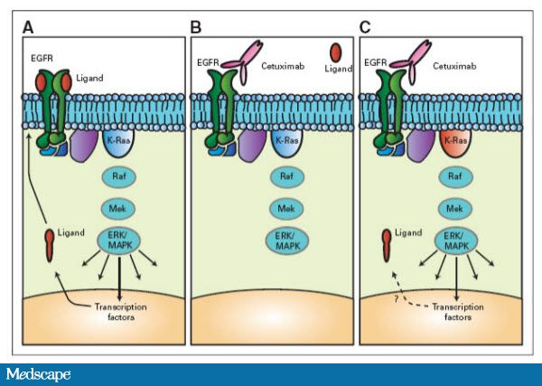
Aktivační mutace Ras - rezistence k inhibitorům EGFR
!Nutnost vyšetřit na mutaci onkogenu RAS (KRAS,NRAS)- rezistence k léčbě antiEGFR moAB! Až u 50 % pacientů
Notes:
Mutace KRAS u mCRC horší prognóza

Slide 35
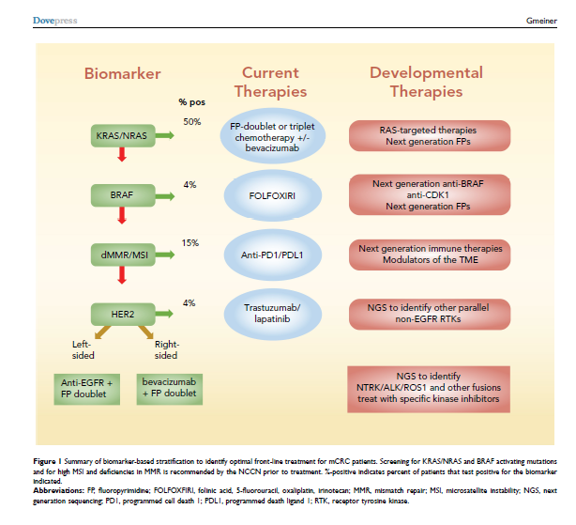

Slide 36
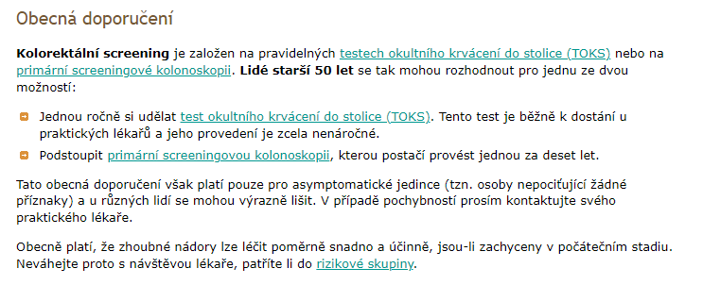
Prognóza: 5-y OS u I a II stadia 90 %
5 y OS u III stadia 70 %
5 y OS u IV stadium s resekabilní mts 40 %,
neresekabilní mts medián přežití 24-30 měsíců
Screening – od roku 2009, od 50 let- test na okultní krvácení iTOKS 1 ročně, kolonoskopie dle nálezu á 10 let
iTOKS/FIT je založen na detekci proteinu (lidského hemoglobinu) ve stolici pomocí monoklonální protilátky
www.kolorektum.cz
Notes:
iTOKS- imunochmeický test- . Výhoda imunochemického testu (iTOKS) je v jeho senzitivitě a specificitě při odebrání pouze jednoho vzorku a i ve výrazně lepší spolupráci ze strany pacienta (dietní restrikční opatření, hygienický aspekt). iTOKS je založen na detekci proteinu (lidského hemoglobinu) ve stolici pomocí monoklonální protilátky. Testy imunochemické dělíme na kvalitativní a kvantitativní, zatímco kvalitativní testy nám vyhodnotí test jako negativní či pozitivní, kvantitativní testy nám měří koncentraci hemoglobinu v daném vzorku. Od ledna 2013 došlo na základě společného konsenzu k utlumení klasických guajakových testů a v současnosti jsou doporučeny pouze imunochemické testy na okultní krvácení (FIT).

Slide 37
Nádory žaludku
celosvětově poměrně časté, u nás incidence klesá 12/100 000, mortalita 9/100 000
Častěji onemocní muži
Rizikové faktory - strava (sůl, nitráty –konzervace, uzení), kouření, alkohol, obezita,
Helicobacter pylori, EBV
geneticky hereditární difuzní karcinom žaludku - mutace E cadherinu CDH-1
Symptomy často nespecifické (dyspepsie, jako vředová choroba), hubnutí, zvracení
Diagnostika- endoskopie (esofagogastroskopie) s biopsií, RTG hrudníku,
CT hrudníku a břicha
histologické typy – adenokarcinom, GIST, neuroendokrinní nádory, MALTom
Notes:
Vzrůstá počet prognosticky nepříznivých nádorů, incidence v ČR klesá + mortalita, Lynch, Li Fraumeni, FAP

Slide 38
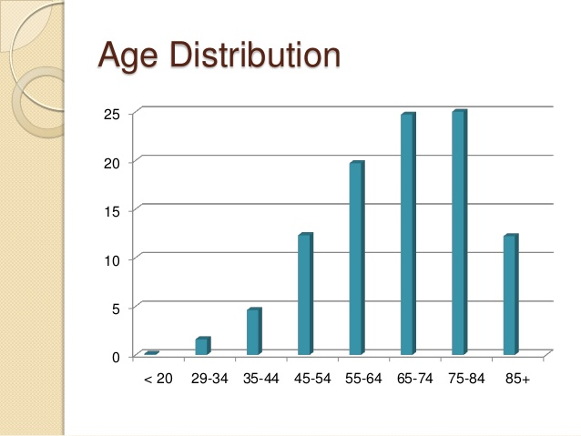

Slide 39
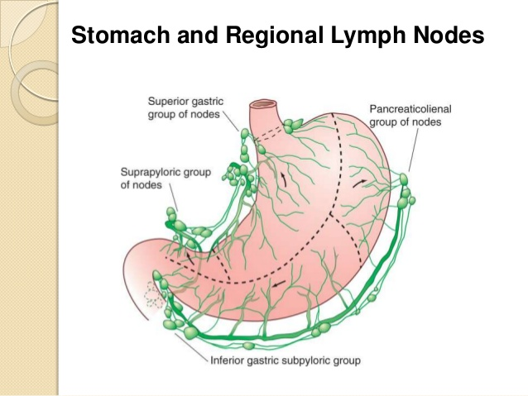
patologická uzlina v nadklíčku – Virchowova uzlina; MTS ovaria – Krukenbergův nádor

Slide 40
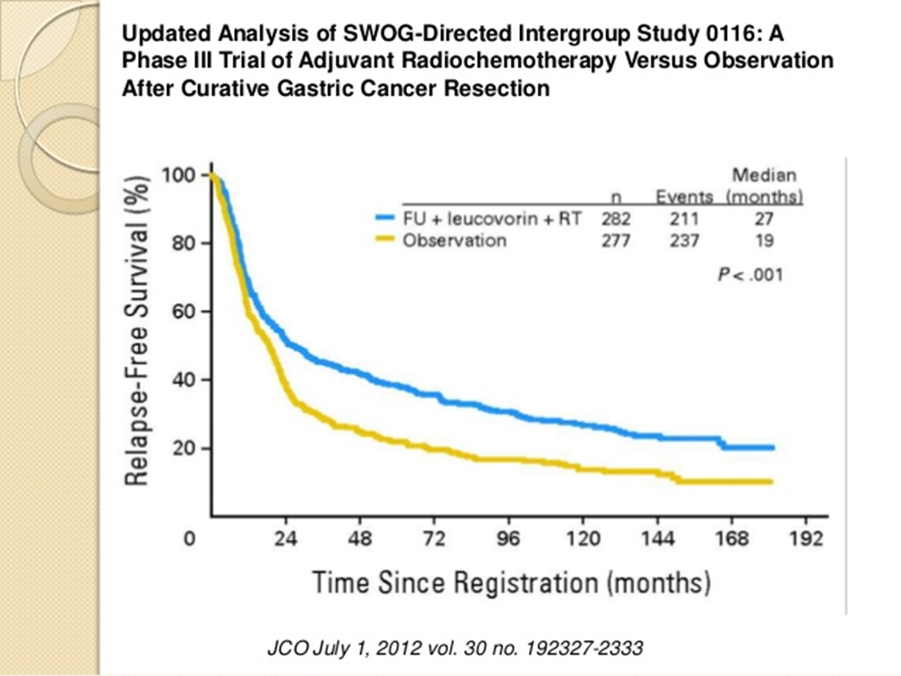
Léčba se liší stádiem onemocnění a lokalitou postižení
jedinou kurativní metodou je operace (endoskopická, radikální gastrektomie)
perioperační chemoterapie, adjuvantní chemoradioterapie
důraz na podpůrnou léčbu, zajištění nutrice – jejunostomie, suplementace vit B12
Notes:
Režim FLOT – 5-FU+leukovorin, oxaliplatina, docetaxel

Slide 41
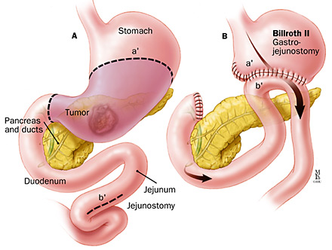
Notes:
Subtotální resekce 4/5 žaludku odstraněny

Slide 42
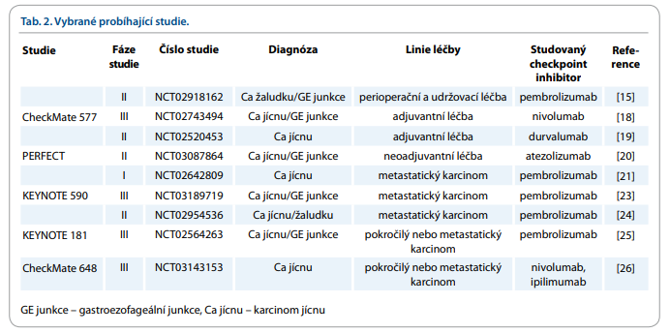
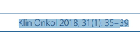
Cílená léčba a imunoterapie u nádorů jícnu a žaludku
Trastuzumab, ramucirumab, checkpoint inhibitory
Nádory žaludku a jícnu - řazeny mezi nádory s největší mutační zátěží (melanom, plíce, močový měchýř)
Exprese PD-L1 prognostický faktor, u 2- 63 % pacientů

Slide 43
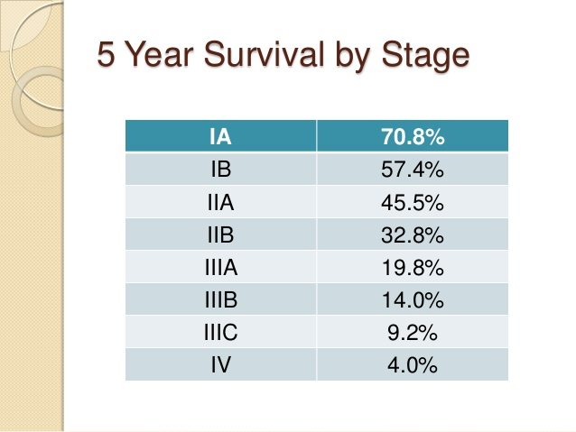

Slide 44
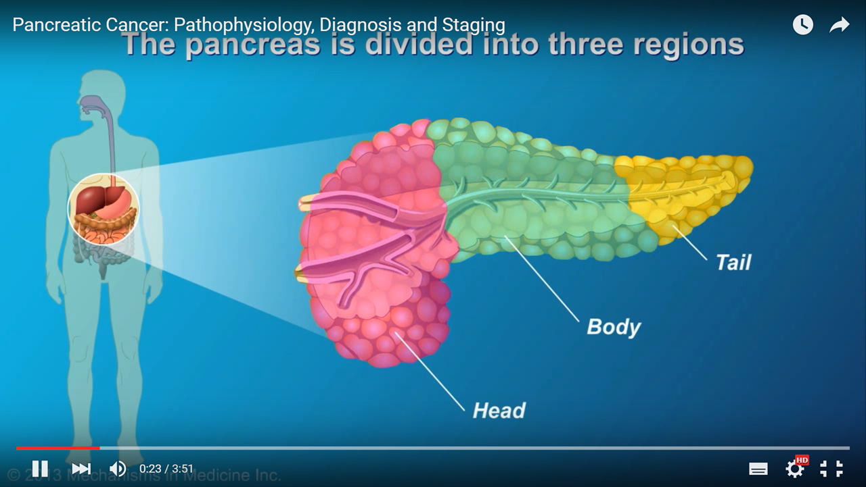
Nádory pankreatu
jen cca 3 % všech nádorů, ale na 3-4. místě v mortalitě, mezi 60.-80. rokem
incidence těsně kopíruje mortalitu ☹ 23,4/21,7 100 000 obyvatel
Rizikové faktory
kouření, alkoholismus, obezita, chronická pankreatitida, nízká hladina vit D
genetické faktory – mutace BRCA2, BRCA 1, Lynch, Peutz-Jeghersův sy, FAP
Symptomy
dlouho bezpříznakové, později nespecifické příznaky (bolest břicha, hubnutí), ikterus
80 % diagnostikováno v pokročilém stadiu, inoperabilní
Nádory hlavy x těla x kaudy pankreatu
Obstrukční ikterus
Bolesti - infiltrace plexus coeliacus
Diabetes mellitus

Slide 45
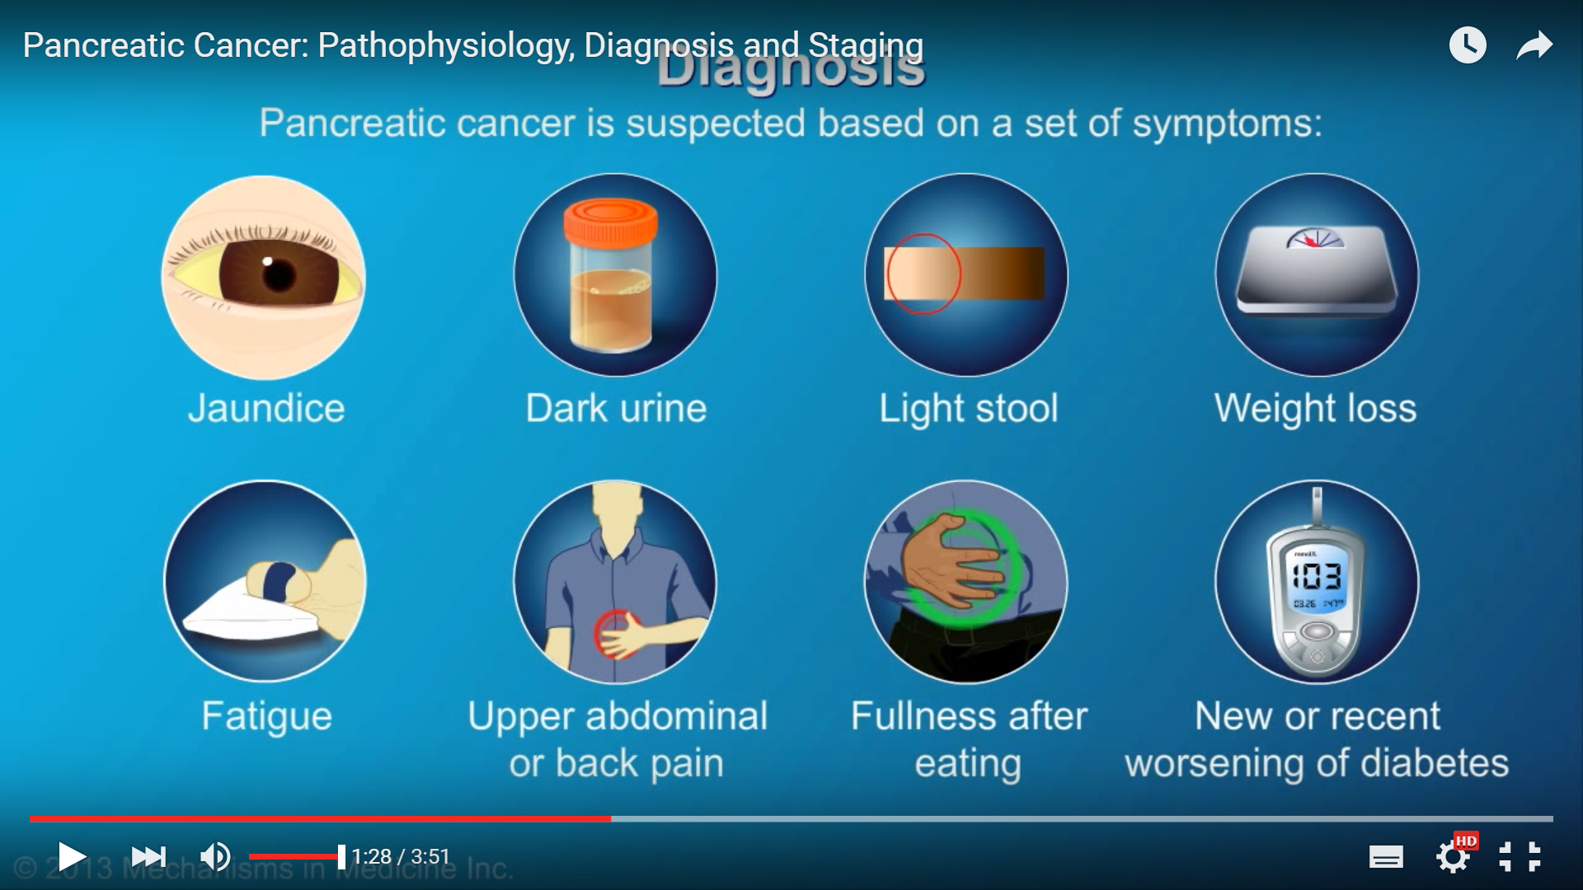

Slide 46
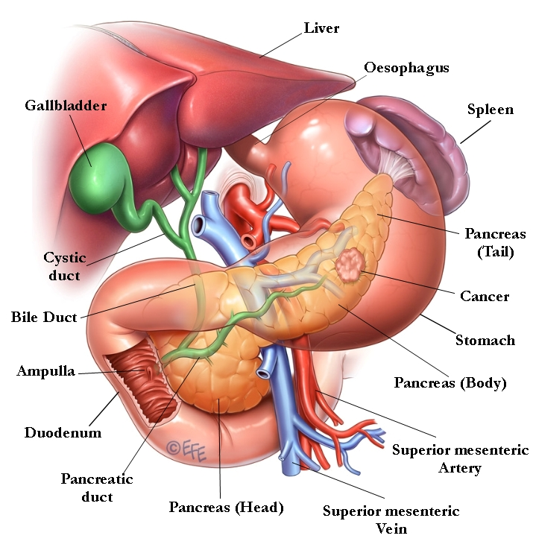

Slide 47
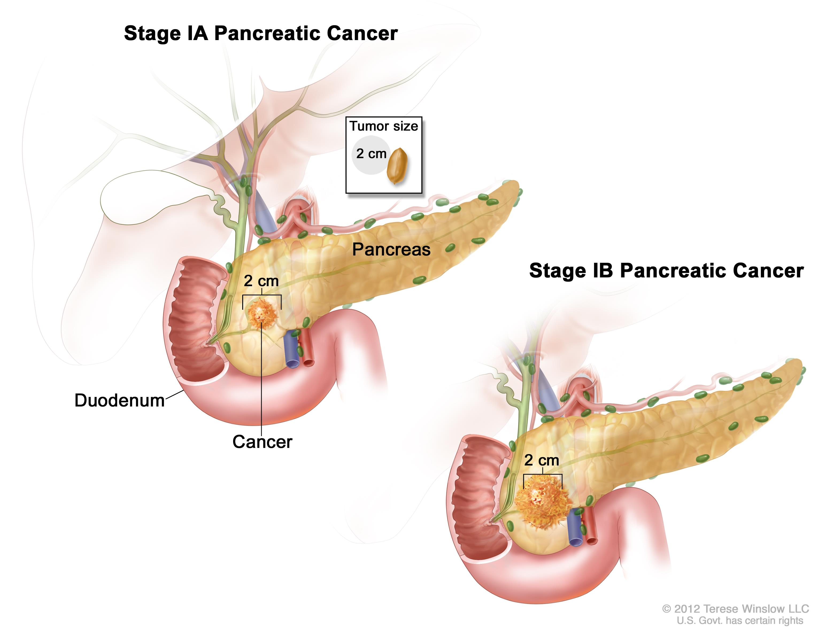

Slide 48
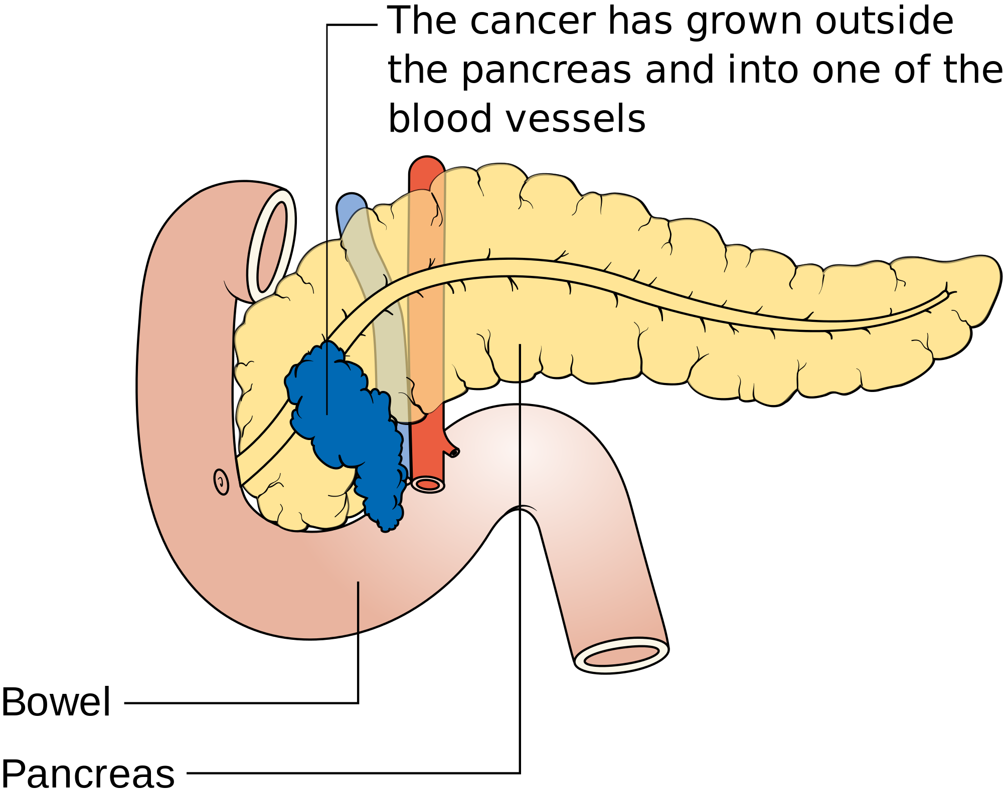

Slide 49
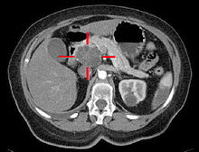

Slide 50
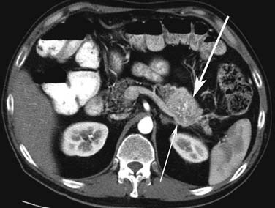

Slide 51
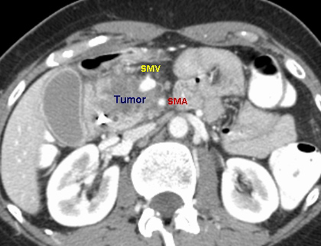

Slide 52
Diagnostika
UZ a CT břicha, endoskopický ultrazvuk (tenkojehlová biopsie), peroperační staging, Ca 19-9
80 % adenokarcinomy, NET neuroedokrinní nádory pankreatu
80 % má aktivační mutaci RAS onkogenu /KRAS
genetická konzultace- testování BRCA1,2, event. NTRK fúze, mikro-satelitová instabilita/MSI-H
Léčba dle rozsahu: resekabilní x lokálně pokročilý x metastatický nádor
chirurgie – hemipankreatoduodenektomie, levostranná hemipankreatektomie a splenektomie
adjuvantní chemoterapie FOLFIRINOX, event Gemcitabin ± radioterapie
u lokálně pokročilých 3 měsíce CHT pak chemoradioterapie, dle stavu pacienta
paliativní chemoterapie – monoterapie, nebo kombinace, dle stavu pacienta
Olaparib u germinální mutace BRCA1/2 v kombinaci s CHT
podpůrná a symptomatická léčba (řešení ikteru, léčba bolesti, nutriční podpora)
medián přežití 13 - 20 měsíců.
40 % pacientů má v době diagnózy MTS - přežití 4-6 měsíců
Notes:
u tzv. radikální antegrádní modulární pankreatosplenektomie (RAMPS) a u pokročilejších nádorů pak totální pankreatektomie s lymfadenektomií a splenektomií (po které dochází ke kompletní endokrinní i exokrinní insuficienci pankreatu s rozvojem obtížně zvladatelného diabetu mellitu).

Slide 53
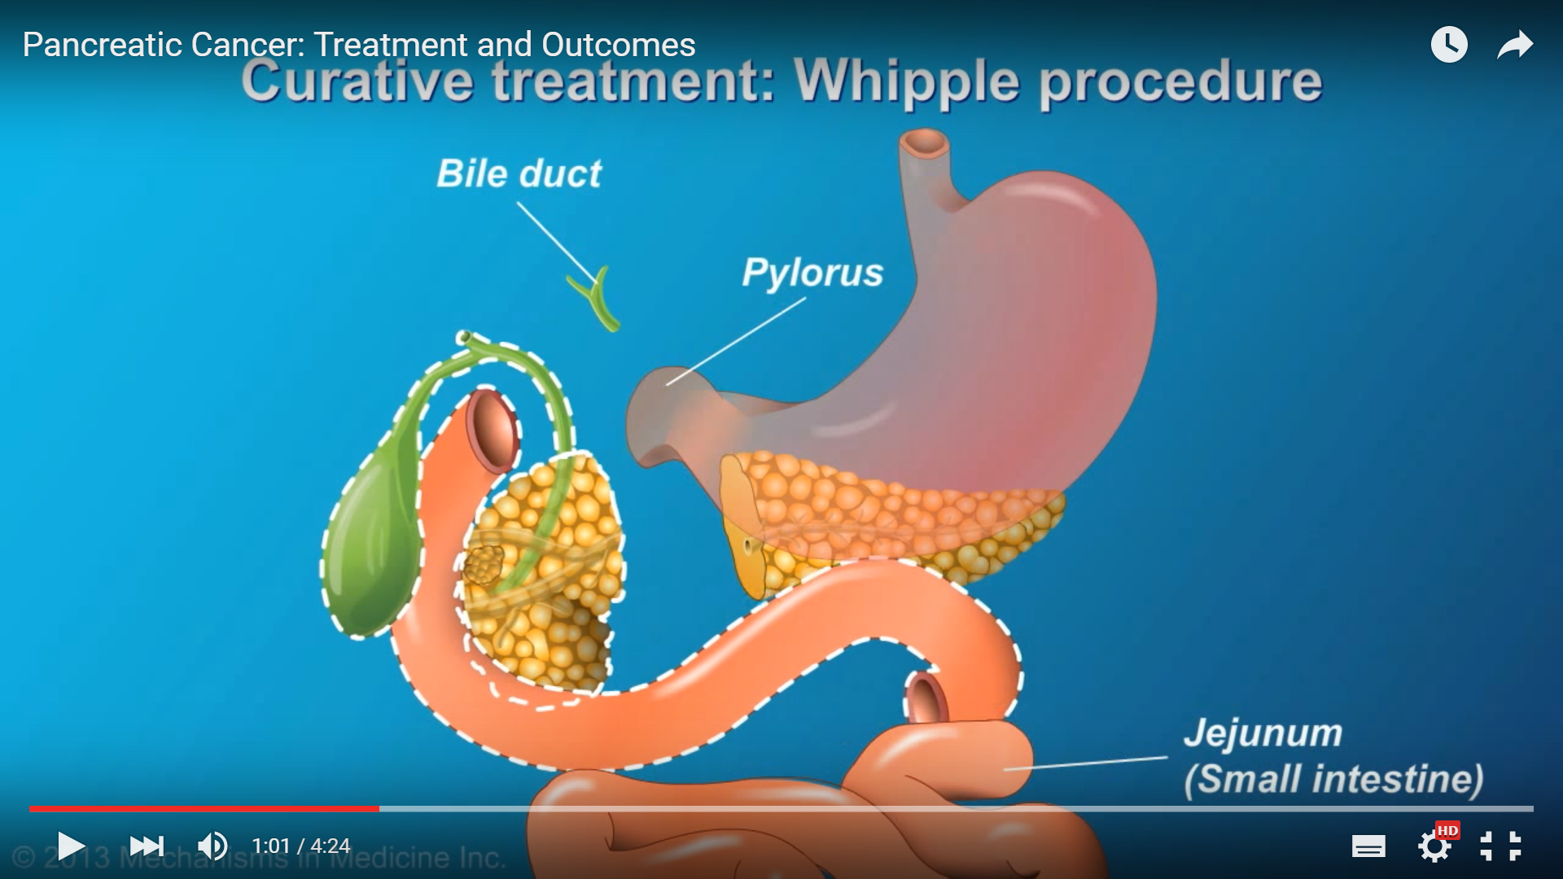

Resekce celého duodena, hlavy pankreatu, resekce žlučového vývodu a žlučníku
Pankreatikojejunostomie, hepatikojejunostomie, gastrojejunostomie

Slide 54


NOVĚ screening rizikových jedinců- EUS+MR

Slide 55
Nádory jater
vzácné nádory, celosvětově geografická závislost
90 % hepatocelulární karcinom, 10 % cholangiokarcinom, hepatocholangiokarcinom,
hepatoblastom u dětí
Rizikové faktory -
cirhóza jater – alkoholická nebo infekční, virové hepatitidy (HCV, HBV – očkování)
aflatoxin, chemické karcinogeny, steroidy
Symptomy -
dlouho bezpříznakové, později nespecifické, společné cirhóze, hubnutí , dyspepsie
Screening rizikových pacientů schopných léčby - pac s cirhózou, HBsAg pozitivní,
HCV pozit a fibrózou – UZ jater á 6 měsíců
Diagnostika
kontrastní CT, MR jater, funkční vyšetření jater – Childova-Pughova klasifikace
CT hrudníku, scintigrafie kostí, AFP

Slide 56


Slide 57


Slide 58


Slide 59

Léčba dle rozsahu choroby a celkového stavu pacienta

Slide 60

Lokální ablativní techniky - radiofrekvenční ablace, perkutánní etanolová injektáž, transarteriální chemoembolizace,
stereotaktická radioterapie
Cílená léčba – tyrosinkinázové inhibitory – sorafenib, lenvatinib
regorafenib, bevacizumab
chemorezistentní onemocnění
5-ti leté přežití u kurativní léčby 70 %, u paliativní léčby 3 leté přežití 10-40 %

Slide 61

Resekce, transplantace – jediné potenciálně kurativní metody
Milánská kritéria – solitární nádor do 5 cm, až tři nádory do 3 cm, bez makroangioinvaze; UCSF kritéria – solitární nádor do 6.5 cm, max. tři nádory do 4.5 cm, kdy součet průměrů nádorů nepřesahuje 8 cm, bez makroangioinvaze;
up-to-seven kritéria – součet velikosti nádoru a počtu nádorů nepřesahuje 7.
https://www.mojezdravi.cz/zdravy-zivotni-styl/transplantace-jater-stale-vice-cekatelu-nez-darcu-lekari-umi-problem-resit-68.html

Slide 62




